Slide 1
Comment aider un.e lycéen.ne qui aime les SCIENCES, et en particulier, la BIOLOGIE, à construire son projet d’orientation ?
Une équipe de professeurs de SVT et de Biotechnologies de l’académie de Versailles a conçu des outils d’aide à l’orientation vers une série scientifique.
Notes:
Arguments pour démontrer la qualité des outils
Deux années de travail pour finaliser des outils d’aide à l’orientation…
Ceci a nécessité un travail qui est allé bien au-delà d’une coopération entre nous, car il a d’abord fallu que l’on apprenne à se connaitre, notamment en assistant respectivement à nos cours.

Slide 2
Faire des études dans les sciences du vivant quelle orientation choisir ?

Slide 3
Notes:
Outil métier (orange) : A partir de témoignages d’anciens élèves de la série S-SVT et STL-B, nous vous proposons de découvrir différents parcours conduisant à des métiers de la santé, de la biologie et de l’environnement
Outil élève (bleu foncé) : Un questionnaire destiné à l’élève afin de l’aider à repérer ses qualités pour réussir
Outil parent (vert clair) : Des informations concrètes pour mieux connaitre chaque série et aider à repérer les qualités de son enfant pour sa réussite
Outil professeurs (bleu clair) : Des informations concrètes pour mieux connaitre chaque série et aider à repérer les qualités des élèves pour leur réussite
Outil chef d’établissement (vert foncé) : Une grille recensant les compétences développées dans chaque série pour aider au dialogue avec les équipes et la famille

Slide 4
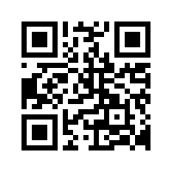
Liens vers les outils :
http://acver.fr/5-g

Slide 5
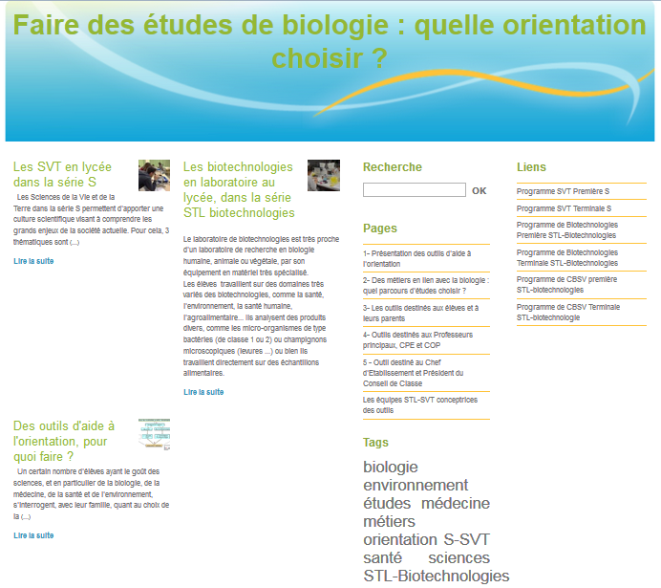
Notes:
Page d’accueil comprenant 3 articles :
Présentation synthétique des chaque série = vue d’ensemble
Les problématiques posées qui ont motivé l’idée de concevoir des outils d’aide à l’orientation

Slide 6
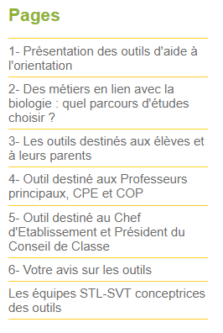
Notes:
Les différentes pages disponibles dans lesquelles sont présents les outils et leur présentation

Slide 7
L’OUTIL « Elève » un questionnaire en ligne : Mieux se connaitre pour mieux choisir
http://acver.fr/sstl
Notes:
Au travers d’un questionnaire l’élève apprend à découvrir les spécificités des deux séries et à les confronter à certaines de ses qualités, de ses façons travailler pour l’aider à faire son choix.

Slide 8
L’OUTIL « METIERS » : Mieux connaitre les parcours d’études
Notes:
Pour utiliser l’outil, on peut entrer par :
Le domaine professionnel (en vert) => on arrive alors sur une page au niveau de laquelle plusieurs témoignages d’anciens sont présentés, qu’ils soient passé par la série S ou STL-B

Slide 9
Notes:
Des parcours schématisés selon les deux voies S SVT ou STL biotechnologies
Des témoignages d’anciens élèves jalonnes les parcours

Slide 10
L’OUTIL « PARENTS » = Mieux connaitre les séries S-SVT et STL-biotechnologies pour bien conseiller son enfant

Slide 11
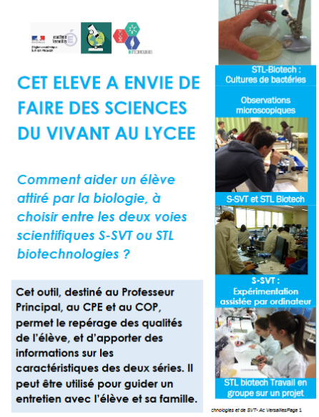
L’outil « Professeurs, CPE, COP » =
Mieux connaitre chaque série S-SVT, STL-Biotechnologies, et repérer les points forts de l’élève pour mieux l’accompagner dans son choix
Notes:
Cet outil sous la forme d’un document .pdf présente les :
Les qualités exprimées et repérables chez un élèves dans chaque séries dans des termes positifs (s’épanouit, préfère…). Celles-ci sont envisagées dans 3 dimensions : sa façon de raisonner, son approche des sciences et ses attitudes.
Le contenu des deux séries et la façon dont on y travaille

Slide 12
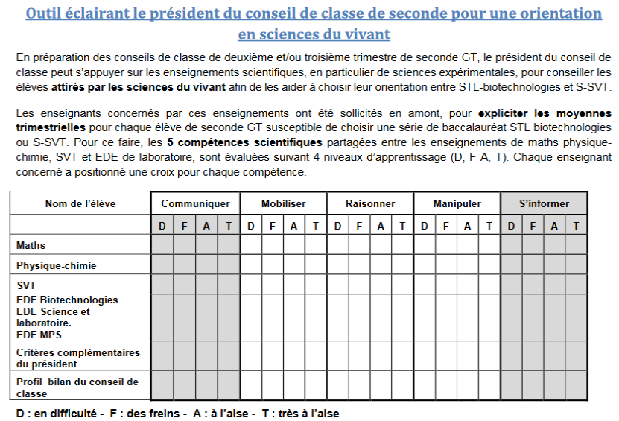
L’outil « Chef d’Etablissement » : Mettre en adéquation les compétences développées dans chaque série et les points forts de l’élève, pour mieux nourrir le dialogue avec les familles et les équipes
Notes:
Une grille recensant les compétences de l’élèves. Cette grille peut servir de point d’appui pour une discussion avec l’équipe pédagogique et les parents.

Slide 13
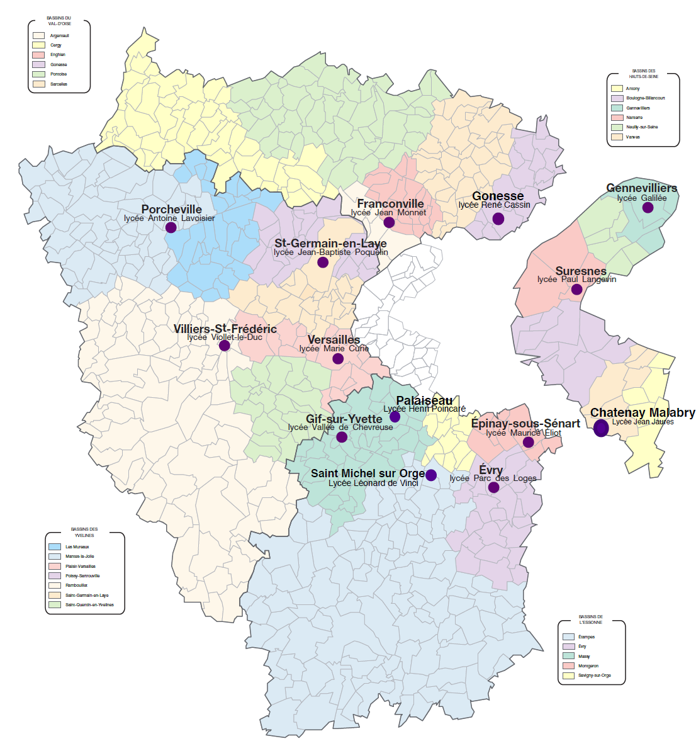
Académie de Versailles
Les lycées proposant une section de STL- biotechnologies sont plus rares,
mais réparties sur l’ensemble du territoire pour permettre à chaque élève intéressé.e d’y accéder.
Notes:
Il y a une section de BTS de biologie de laboratoire dans 5 de ces établissements

